Slide 1
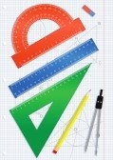
Измерение углов
7 класс

Slide 2
Проверочная работа
I вариант
На прямой b отмечены точки С, D и Е так, что СD = 6 см, DЕ = 8 см. Какой может быть длина отрезка СЕ?
Точка М – середина отрезка АВ; МВ = 4,3 дм. Найдите длину отрезка АВ в миллиметрах.
­II вариант
На прямой m отмечены точки А, В и С так, что АС = 12 см, АВ = 8 см. Какой может быть длина отрезка ВС?
Точка Р – середина отрезка MN. Найдите длину отрезка PN в метрах, если MN = 14 дм.
Ответ: 14 см или 2 см
Ответ: 20 см или 4 см
Ответ: 860 мм
Ответ: 0,7 м
Проверяем!

Slide 3
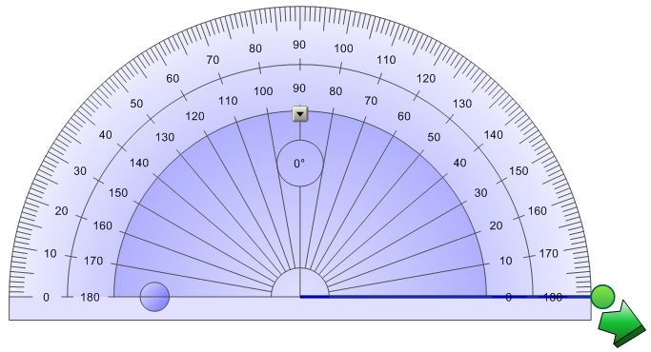
Измерение углов
Измерение углов аналогично измерению отрезков – оно основано на сравнении их с углом, принятым за единицу измерения.
Градус – угол, равный $\frac{1}{180}$ части развернутого угла.

Slide 4
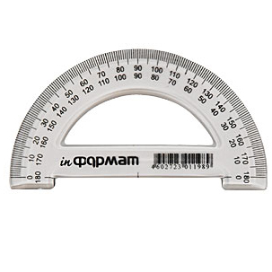
Измерение углов
Вспомним, как строятся и измеряются углы с помощью транспортира
Нам понадобятся…

Slide 5
Измерение углов
Построим $∠АОВ=60°$
В
О
А

Slide 6
Измерение углов
Измерим величину угла АОВ
А
125°
О
В

Slide 7
Измерение углов
Единицы измерения угла:
1 минута (1') – $\frac{1}{60}$ часть градуса
1 секунда (1'') – $\frac{1}{60}$ часть минуты

Slide 8
Измерение углов
Свойства углов:
равные углы имеют равные градусные меры;
меньший угол имеет меньшую градусную меру;
развернутый угол равен 180°; неразвернутый угол меньше 180°;
когда луч делит угол на два угла, градусная мера всего угла равна сумме градусных мер этих углов.
Выполните практические задания №№ 41, 42, 43

Slide 9
Измерение углов
Задача № 46 На рисунке изображены лучи с общим началом в точке О.
а) Найдите градусные меры углов АОХ, ВОХ, АОВ, СОВ, DОХ;
б) назовите углы равные 20°;
в) назовите все углы со стороной ОА
и найдите их градусные меры.

Slide 10
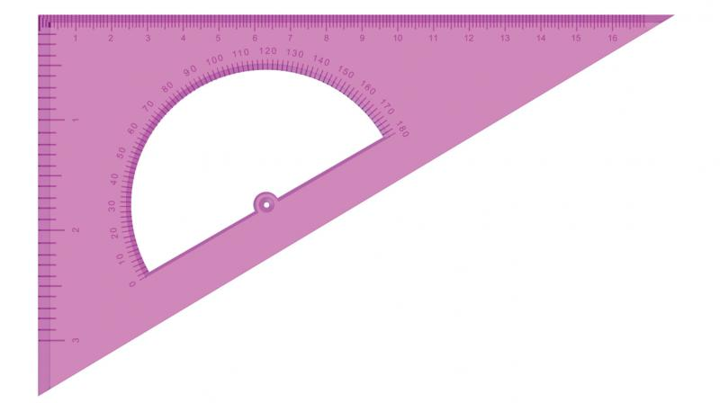
Виды углов
Введем понятия острого, прямого и тупого углов
Острый угол:
0° < $α$ < 90°
Тупой угол:
90° < $α$ < 180°
Прямой угол:
$α$ = 90°

Slide 11
Измерение углов
Задача № 51
На рисунке угол АОD прямой ,
∠АОВ = ∠ВОС = ∠COD.
Найдите угол, образованный биссектрисами углов АОВ и COD

Slide 12
Измерение углов
Задача № 52
На рисунке луч OV является биссектрисой угла ZOY, а луч OU – биссектрисой угла XOY. Найдите ∠XOZ, если ∠UOV = 80°.

Slide 13
Решение задач по готовым чертежам
Задача 1
Найти: ∠АОВ
Ответ: 73°
­Задача 2
Найти: ∠NQR
Ответ: 70°
А
Р
С
N
29°
77°
44°
О
147°
Q
В
R

Slide 14
Решение задач по готовым чертежам
Задача 3
Найти: ∠АОС и ∠СОВ, если ∠АОВ = 80°
Ответ: 35° и 45°
­Задача 4
Найти: ∠РQN и ∠NQR,
Ответ: 18° и 72°
А
С
Р
N
?
?
на 10° больше
О
в 4 раза больше
В
Q
R

Slide 15
Решение задач
Задача № 47(б), №48
Дома: § 5 (п.9-10), ответить на вопросы 14–16 на с. 25–26;
№№ 44; 47(а), 49, 50

